Slide 1
Caixeiro Viajante Cidades Dispostas ao Longo de Uma Estrela
Universidade Federal Do Rio De Janeiro
Programa de Engenharia Elétrica
Otimização Natural
Victor Raposo Ravaglia De Oliveira

Slide 2
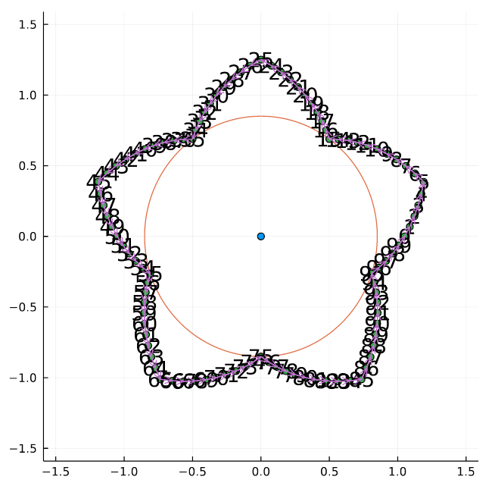
Definição Do Problema
100 Cidades
Problema do Caixeiro Viajante
Cidades dispostas ao longo um trajeto em forma de estrela
Análise da heurística de melhor caso após troca de T

Slide 3
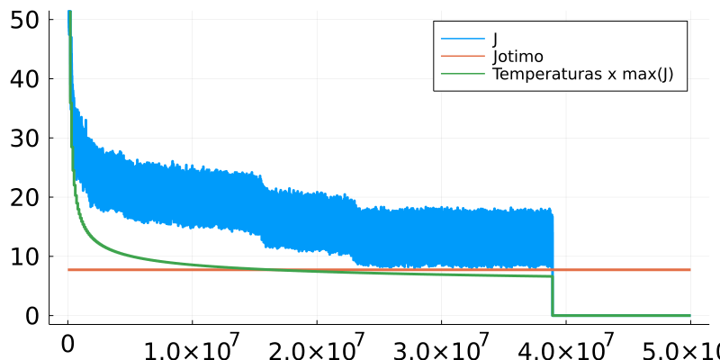
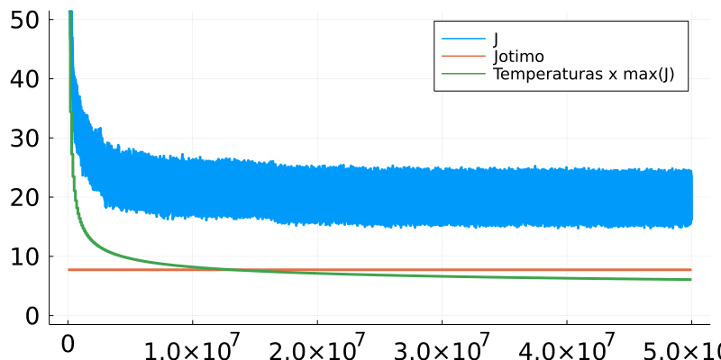
Usar Heurística? Melhor não. Exemplo 200 cidades:
Sem Heurística
Com Heurística
T: 0.2, N: 1e5, Kmax: 500
T: 0.2, N: 1e5, Kmax: 500
Custo
Custo
Iterações
Iterações

Slide 4
Começar sempre pela mesma cidade? Melhor não.
Ordem Atual: [1, 6, 2 3, 4, 5]
Fica mais facilmente preso em mínimos locais
Dependendo de qual cidade estiver fora de ordem, o algoritmo precisa fazer muitas iterações para sair do mínimo local
Ordem Candidata
Ideal: [6, 1, 2 3, 4, 5]
Ordem Candidata
Possível: [1, 2, 6, 3, 4, 5]
Possível lista de iterações:
[1, 2, 6 3, 4, 5]
[1, 2, 3, 6, 4, 5]
[1, 2, 3, 4, 6, 5]

Slide 5
Resultados Finais
Cidades | Tempo (s) | Temperaturas | Kmax
40 | 46.9 - 6.1 | 1.0 - 0.8 | 30 - 30
60 | 75.6 - 0.71 | 0.5 - 0.2 | 30 - 30
80 | 0.25 - 38.6 | 0.3 - 0.1 | 50 - 100
100 | 0.62 - 0.58 | 0.3 - 0.3 | 50 - 50
120 | 2.15 - 1.46 | 0.3 - 0.3 | 150 - 150
150 | 7.35 - 7.08 | 0.3 - 0.3 | 500 - 500
200 | 10.59 | 0.2 | 500
250 | 58.7 | 0.2 | 2000
10 seeds por iteração
Variar T no intervalo [0.1, 1]
Aumentar Kmax caso necessário
Aumentar número de cidades ao encontrar Jótimo
Fixando a Primeira
Cidade
Otimizando
Código

Slide 6
Discussão
Objetivo de encontrar o Jótimo pelo menos uma vez:
Usar a heurística é pior (150 com, contra 250 sem)
Não fixar a primeira cidade é melhor (máximo 80)

